Slide 1
Оқушылардың есептеу дағдыларын дамытуда «Сандар Дуэлі» әдісі
Қадіркен Тұрар Берікұлы
«А.Назарбеков атындағы №87 ЖОББМ»
Математика пәні мұғалімі

Slide 2
Мақсаты: оқушылардың есептерді шығаруға деген қызығушылығын оята отырып, жұптаса еңбектенуді үйрететін «Сандар Дуэлі» әдісін таныстыру, ережелерін түсіндіру, қолданысқа ұсыну.
Міндеттері:
Оқушыларды бәсекелестік пен ынтымақтастыққа баулу;
Оқушының логикалық ойлау жүйесін дамытып, шапшаңдыққа үйрету;
Математикадан өткен тақырыптарды еске түсіру, жаңа тақырыптарды бекіту мен оқушы білімін бағалау;
Оқушылардың математика пәніне деген қызығушылығын арттыру.

Slide 3
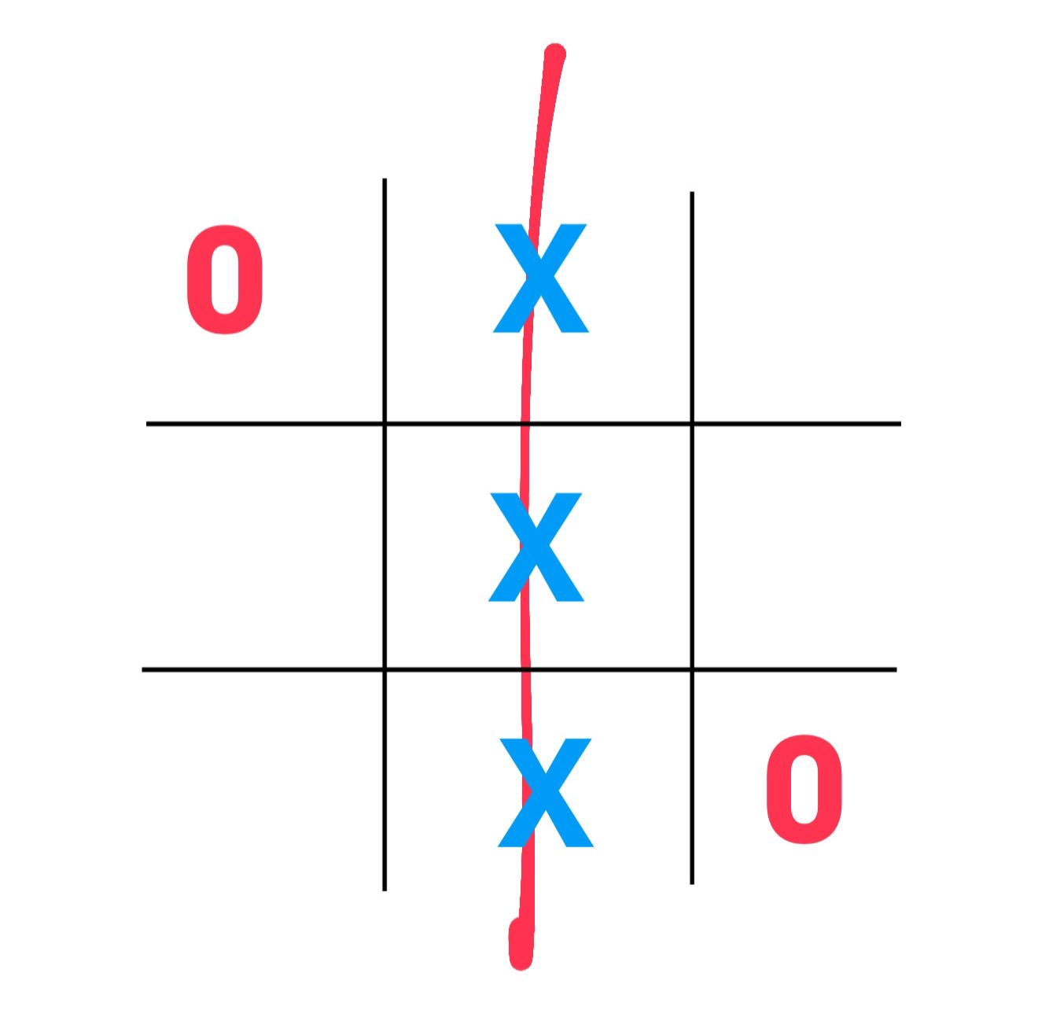
«Сандар Дуэлі» әдісі
«Сандар Дуэлі» – бұл математикалық ойлау мен стратегиялық шешім қабылдауды дамытуға арналған ойын. Ойын атауы “X және 0” ойынының логикасына сүйене отырып, сандарды жіктеу арқылы оқушылардың есте сақтау қабілетін арттыруға бағытталған.

Slide 4
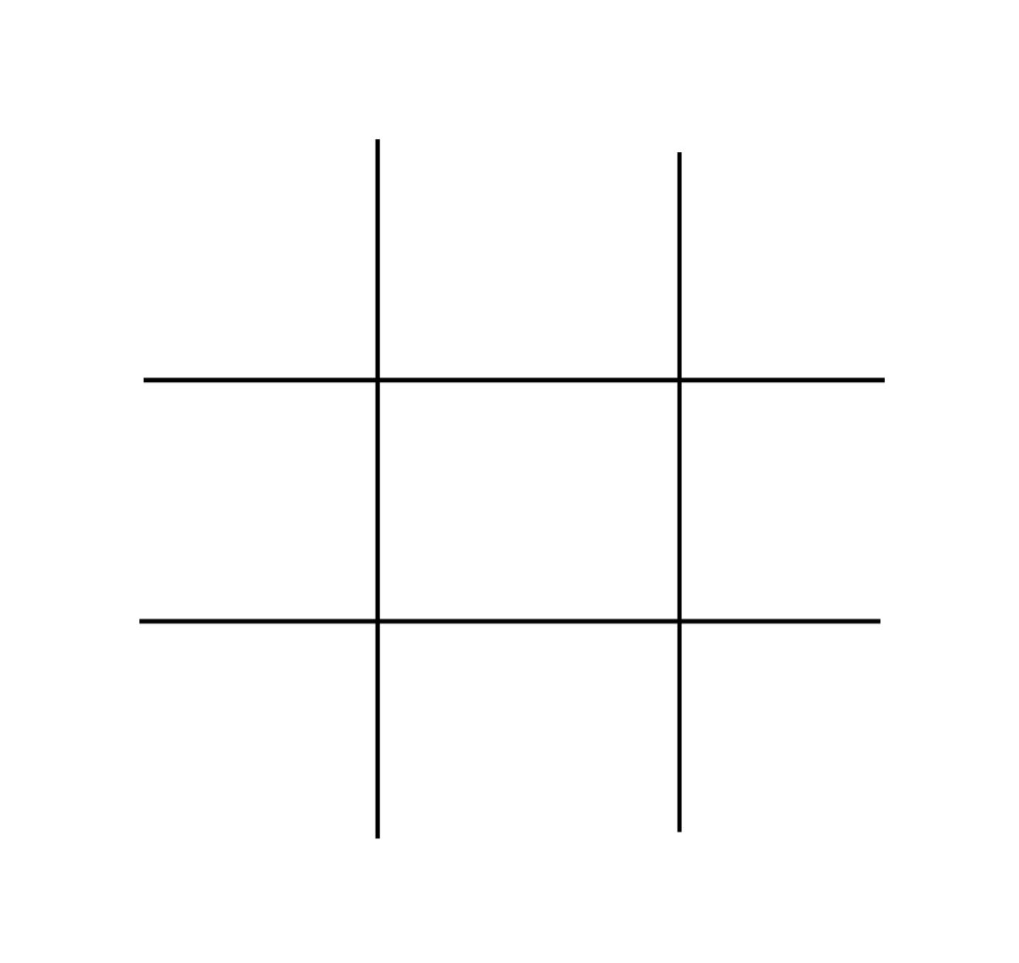
Қазіргі заманғы білім беру жүйесі оқушылардың пәнге деген қызығушылығын арттыру үшін жаңа әдіс-тәсілдерді енгізуді талап етеді. Әсіресе, математика сабағында оқушылардың белсенділігін арттырып, түсінігін тереңдету үшін ойын элементтерін қолдану тиімді.
Оқушыларды жұппен жұмыс істеуге дағдыландыруға бағытталған әдіс. Бұл әдісті қолдану өте оңай және оны математика сабағында бірнеше тақырыптарда жүзеге асыруға болады.

Slide 5

Ойын жұптық форматта өтеді. Оқушылар кестеге жай сандар мен құрама сандарды жазу арқылы ойнайды. Бірінші ойыншы тек жай сандарды, ал екінші ойыншы тек құрама сандарды жаза алады. Кім қатарынан (тігінен, көлденеңінен немесе диагональ бойынша) 3 немесе 4 (немесе келісілген ереже бойынша) дұрыс санды бірінші орналастырса, сол жеңеді.
Мысал:
• Бірінші ойыншы (жай сандар): 2, 3, 5, 7…
• Екінші ойыншы (құрама сандар): 4, 6, 8, 9…

Slide 6
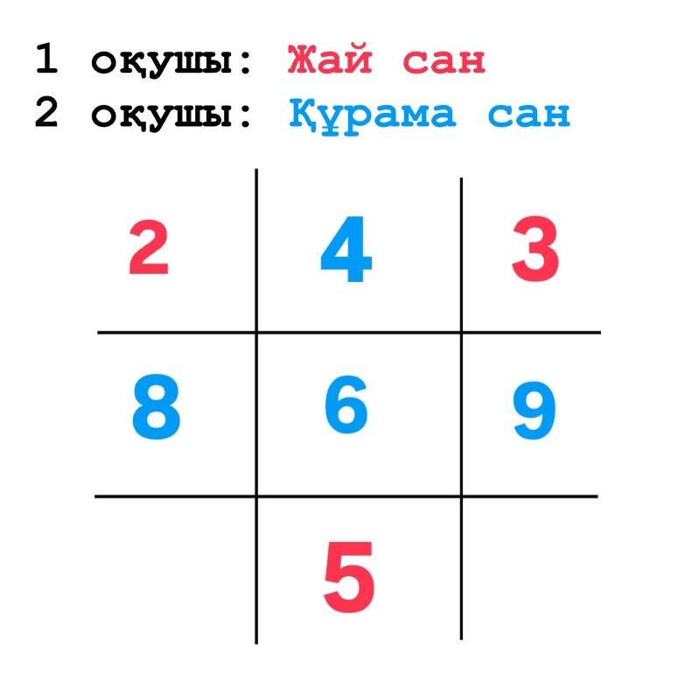
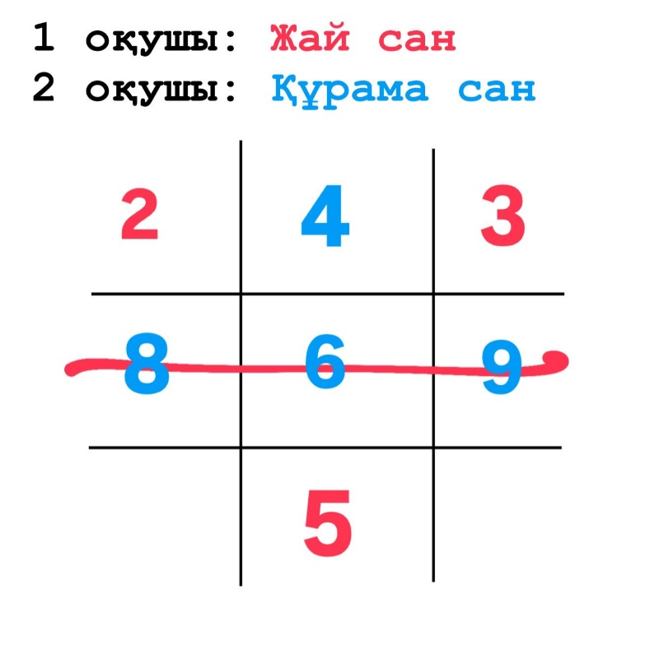

Slide 7
Бұл әдіс оқушыларға математикалық ұғымдарды ойын арқылы меңгеруге көмектесіп, олардың қызығушылығын арттырады. Ойын форматын кез келген тақырыпқа бейімдеуге болады. Мысалы:
1. Тақ және жұп сандар
• Бір оқушы тек тақ сандарды, ал екіншісі тек жұп сандарды жазады.
2. Теріс және оң сандар
• Бір оқушы оң сандарды, ал екіншісі теріс сандарды жазады.
3. Рационал және иррационал сандар
• Бір оқушы рационал сандарды (мысалы, 1/2, 0.75, -3, 5), ал екіншісі иррационал сандарды (мысалы, √2, π, e) жазады.

Slide 8
4. Квадрат және куб сандар
• Бір оқушы квадрат сандарды (1, 4, 9, 16, 25…), ал екіншісі куб сандарды (1, 8, 27, 64…) жазады.
5. Жай және құрама сандар
• Бір оқушы жай сандарды (2, 3, 5, 7…), ал екіншісі құрама сандарды (4, 6, 8, 9…) жазады.
6. Көбейту кестесі бойынша ойнау
• Бір оқушы 3-ке бөлінетін сандарды, екіншісі 4-ке бөлінетін сандарды жазады.
• Немесе бір оқушы 2-ге еселенетін сандарды, екіншісі 5-ке еселенетін сандарды жазады.
7. Бөлінгіштік белгілері
• Бір оқушы 3-ке бөлінетін сандарды, екіншісі 9-ға бөлінетін сандарды жазады.

Slide 9

Бұл әдістің бірқатар маңызды артықшылықтары бар:
Оқушының сабаққа деген қызығушылығын оятады.
Жұптық жұмыс оқушылар арасында білу мен білімге деген бәсекелестікті тудырады.
Меңгерілген тақырып бойынша теориядан тәжірибеге көшуге көмектеседі, жаңа білімнің бала жадында ұзақ сақталуын қамтамасыз етеді.
Оқушыларды тайм-менеджментті, яғни уақытты дұрыс басқаруға бейімдейді.

Slide 10

Бұл әдіс 5-6 сынып оқушыларымен математика сабағында сынақтан өтті. Оқушылар жұптасып, оң және теріс сандарды ажыратуды, ондық бөлшектерді және де жай және құрама сандарды ажыратуды үйренді. Сабақ барысында ойын түріндегі тапсырмаларды орындау кезінде балалардың белсенділігі артып, пәнге деген қызығушылықтары артты. Әдістің математикада ғана емес, басқа пәндерде де қолдануға болады.

Slide 11
Қорытынды
Қорыта айтқанда, математика жыл сайын күрделене түсетін, алдыңғы тақырыптың мақсатын меңгермеген оқушы кейінгілерін орындауда кедергілерге тап болатын, тіпті мектеп бітірген соң да жоғары математикаға жалғаса беретін күрделі ғылым. Білім сапасын көтеру мұғалімнің шеберлігіне байланысты. Сынып ішіндегі жағымды атмосфера, қызықты әдіс-тәсілдер, оқытушының қолдау көрсетуі шәкірттердің қызығушылығын оятып, жетістікке жақындауға көмектеседі. Жоғарыда таныстырып өткен «Сандар Дуэлі» әдісі нәтижелілігі жағынан тиімді деп есептеймін. Бұл әдістердің өзектілігі сол – оқушының жасы мен деңгейіне қарамай, тақырып талғамай қолдана беруге болады. Бұл әдіс ойын элементтері арқылы оқушыларды белсенді оқуға тартады, логикалық ойлау қабілеттерін дамытады және жаңа материалды меңгеруді жеңілдетеді. Математиканы қызықты әрі оңай үйретудің бір жолы ретінде бұл әдісті кеңінен қолдануға болады.

